Slide 1

Приемная комиссия
+7 (4872) 332-332
Сайт университета
www.tsu.tula.ru

Slide 2
ТУЛГУ – ОПОРНЫЙ УНИВЕРСИТЕТ
Стратегические проекты:
Научно-образовательная среда для оборонно-промышленного комплекса Тульской области
Новая генерация кадрового ресурса для транспорта XXI века
Инновационная проектно-ориентированная образовательная среда – основа подготовки кадров для производственно-строительного комплекса
Подготовка рабочих и специалистов для высокотехнологичных производств с учетом международных стандартов (WSR)
Инновационная модель подготовки и непрерывного профессионального развития специалистов в сфере здравоохранения

Slide 3

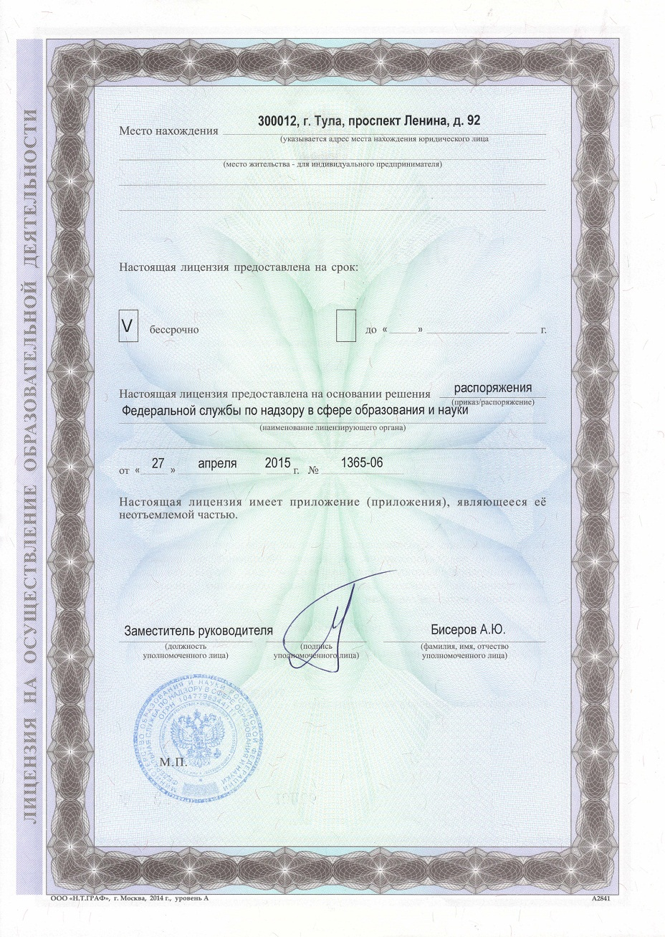

Slide 4

Свидетельство о государственной аккредитации
подтверждает уровень образования
гарантирует соответствие качества подготовки требованиям ФГОС
даёт право выдавать диплом государственного образца

Slide 5

СЕРТИФИКАТ соответствия
системы менеджмента качества образовательной деятельности требованиям
ГОСТ Р ИСО
9001

Slide 6
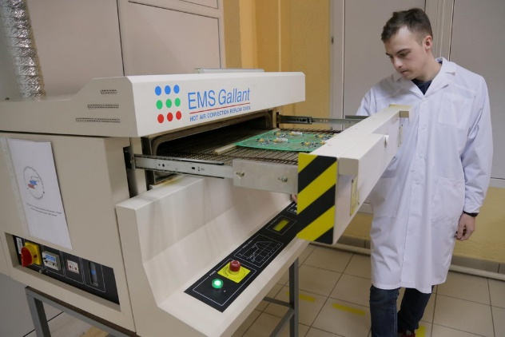
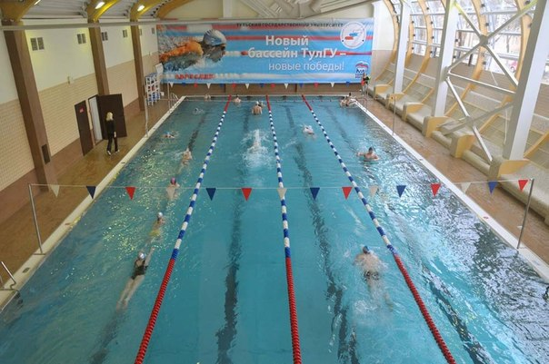
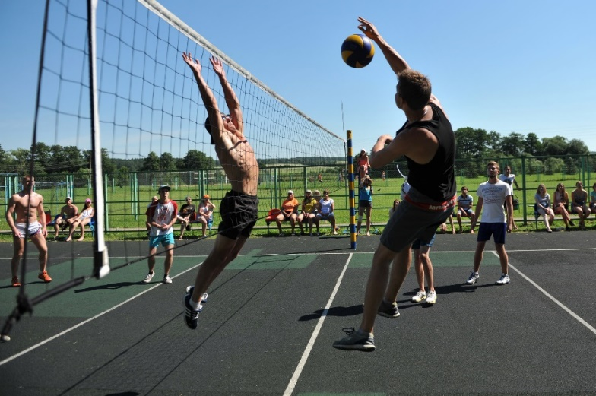
ИНФРАСТРУКТУРА УНИВЕРСИТЕТА
30 учебных и лабораторных корпусов
14 благоустроенных общежитий
физкультурно-оздоровительный центр
2 плавательных бассейна
санаторий-профилакторий
оздоровительный комплекс на Оке

Slide 7
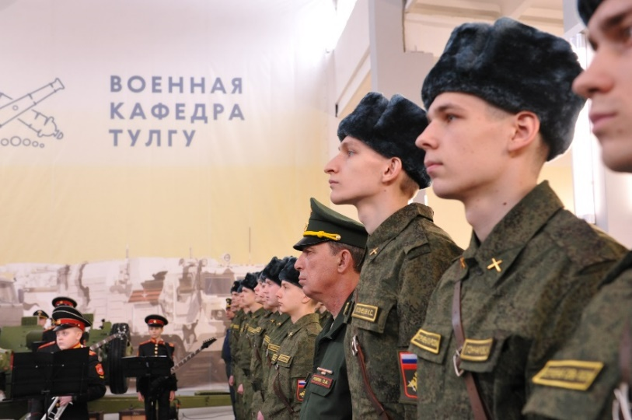
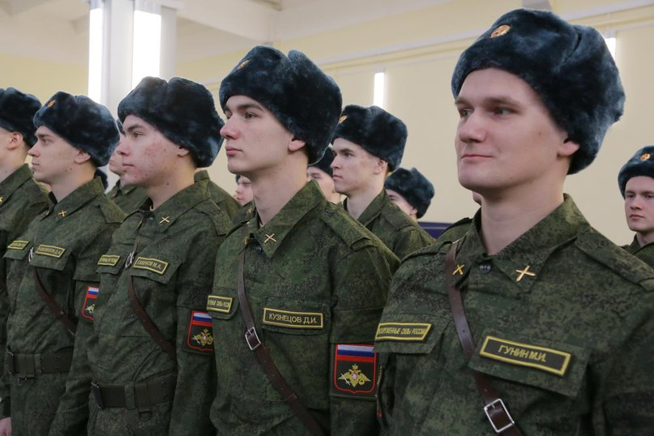
ВОЕННЫЙ УЧЕБНЫЙ ЦЕНТР ТулГУ
Ремонт и хранение стрелкового оружия и средств ближнего боя
Ремонт и хранение танкового вооружения, самоходной артиллерии и боевых машин
Ремонт и хранение буксируемой артиллерии, минометов и реактивных систем залпового огня
Эксплуатация и ремонт артиллерийского вооружения
http://tsu.tula.ru/structure/mil-kaf/

Slide 8
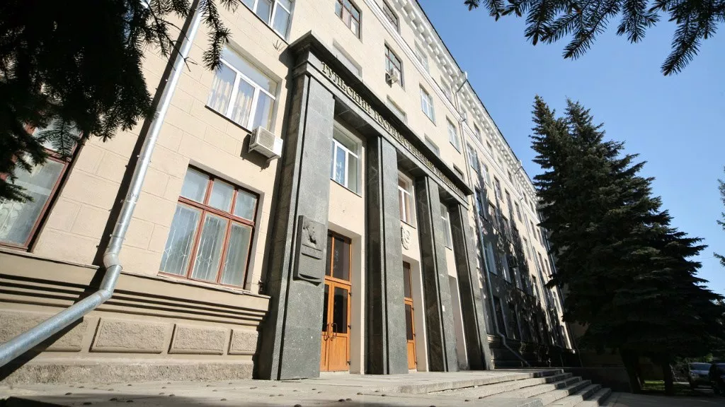
НАПРАВЛЕНИЯ ПОДГОТОВКИ
И СПЕЦИАЛЬНОСТИ
45
направлений бакалавриата
12
специальностей
43
направления магистратуры
11
специальностей СПО

Slide 9
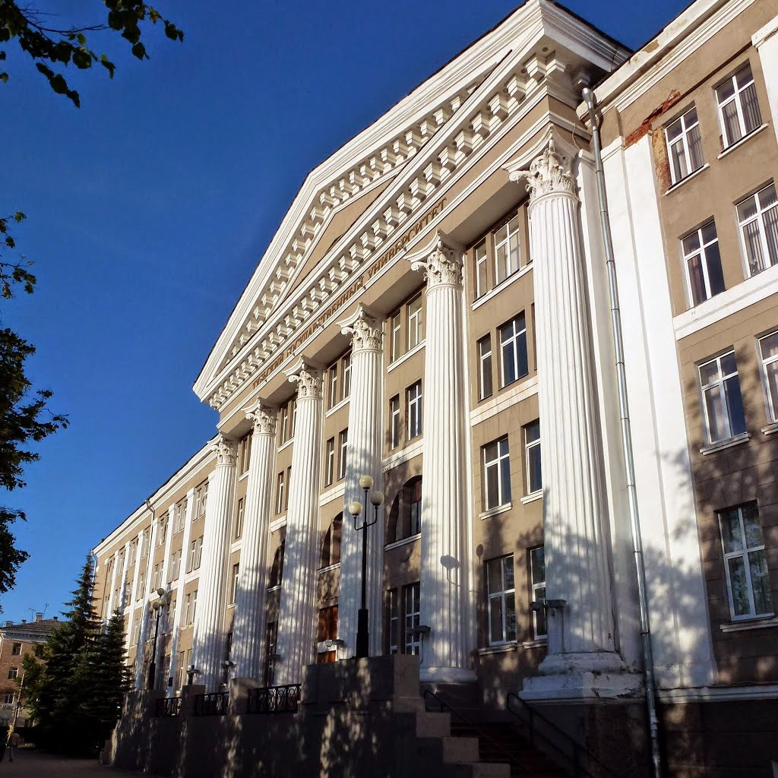
КОЛИЧЕСТВО БЮДЖЕТНЫХ МЕСТ
В 2020 ГОДУ
1253 места
10 мест
очная форма
обучения
заочная форма обучения

Slide 10
бюджетных
РАСПРЕДЕЛЕНИЕ БЮДЖЕТНЫХ МЕСТ

Slide 11
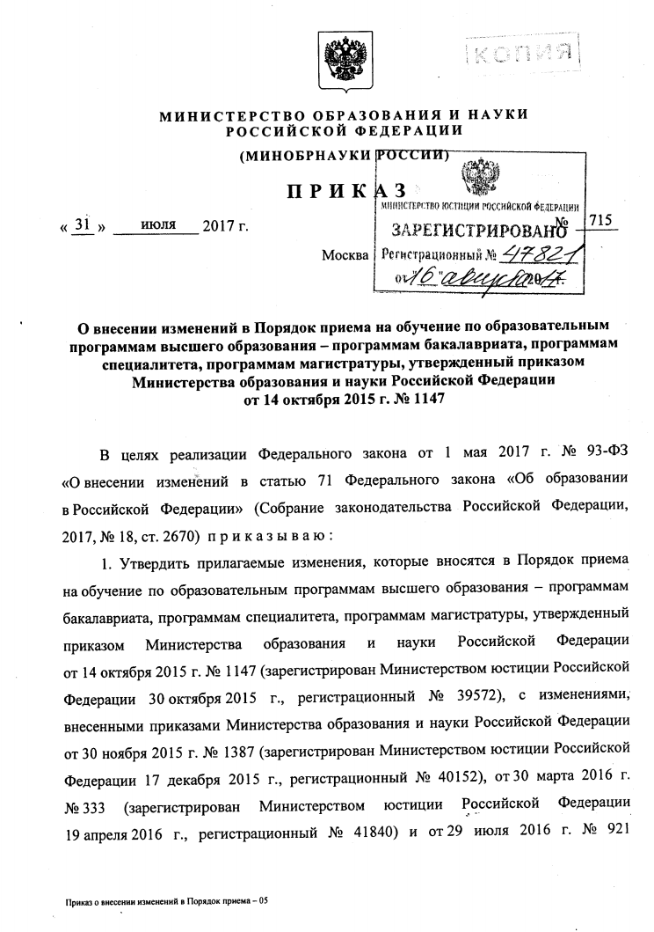
бюджетных
НОРМАТИВНАЯ БАЗА ПРИЕМА
Порядок приёма в вузы
Приказ Минобрнауки России
от 14 октября 2015 г. № 1147
Правила приема и другие нормативные документы опубликованы на сайте ТулГУ

Slide 12
ВСТУПИТЕЛЬНЫЕ ИСПЫТАНИЯ
Приём школьников – по результатам
ЕДИНОГО ГОСУДАРСТВЕННОГО ЭКЗАМЕНА.
Учитываются результаты ЕГЭ 2016-2020 гг.
сдать все необходимые ЕГЭ в основные сроки
(май-июнь 2020 года)
заявление об участии в ЕГЭ подается по месту учебы
до 1 февраля 2020 года
при приеме в ВУЗы засчитываются результаты ПРОФИЛЬНОЙ математики
Приём выпускников колледжей и техникумов может осуществляться без ЕГЭ

Slide 13
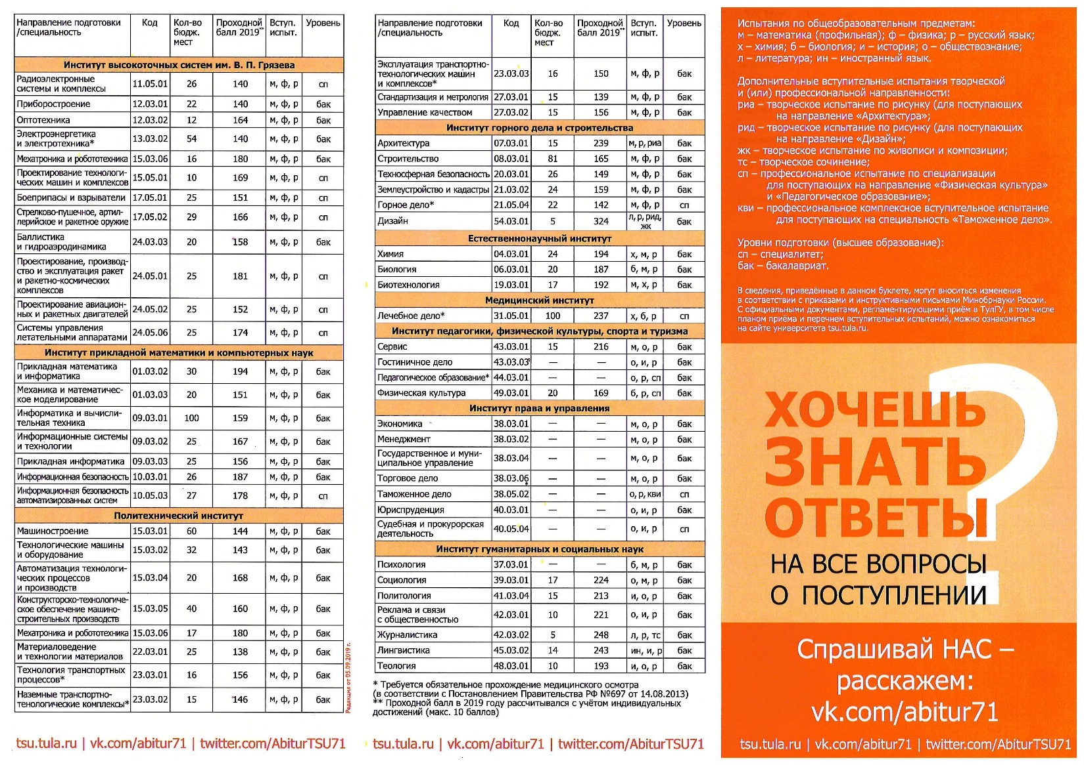
бюджетных
ПО КАКИМ ПРЕДМЕТАМ СДАВАТЬ ЕГЭ?
кол-во мест
предметы ЕГЭ

Slide 14
Результаты ЕГЭ должны превышать минимальные уровни
Общие границы:
Границы для «Лечебного дела»:
Предмет | Количество баллов
Русский язык | 40
Математика | 39
Физика | 40
Химия | 40
Биология | 40
История | 40
Обществознание | 44
Иностранный язык | 40
Литература | 40
Предмет | Количество баллов
Русский язык | 45
Химия | 45
Биология | 46

Slide 15
бюджетных
ПОДГОТОВИТЕЛЬНЫЕ КУРСЫ
ДЛЯ УЧАЩИХСЯ 11 КЛАССОВ
Наименование курсов | Продолжительность обучения
Курсы подготовки по математике, физике, химии, биологии, обществознанию, литературе, истории и русскому языку | сентябрь – май (начало занятий: конец сентября)
Профильные физико-математические курсы
Профильные химико-биологические курсы
Курсы по направлению подготовки «Дизайн»
Курсы по направлению подготовки «Архитектура» | октябрь – апрель (начало занятий: начало октября)
Факультет довузовской подготовки: (4872) 25-46-83; (4872) 71-75-35 Полная информация о курсах и стоимости на сайте: fdp.tsu.tula.ru

Slide 16
бюджетных
ПОДГОТОВИТЕЛЬНЫЕ КУРСЫ
ДЛЯ УЧАЩИХСЯ 9-10 КЛАССОВ
Наименование курсов | Продолжительность обучения
Курсы подготовки по математике, физике, химии, биологии, обществознанию, истории и русскому языку | сентябрь – май (начало занятий: конец сентября)
Профильные физико-математические курсы
Профильные химико-биологические курсы
Курсы по направлению подготовки «Дизайн»
Курсы подготовки по математике*, физике*, русскому языку* | октябрь – май (начало занятий: начало октября)
* - для учащихся 9 классов
Факультет довузовской подготовки: (4872) 25-46-83; (4872) 71-75-35 Полная информация о курсах и стоимости на сайте: fdp.tsu.tula.ru

Slide 17
УЧЕТ ИНДИВИДУАЛЬНЫХ ДОСТИЖЕНИЙ
итоговое сочинение – 1 балл
аттестат с отличием – 4 балла
грамота победителя/призёра регионального этапа Всероссийской олимпиады школьников – 3 балла
золотой значок ГТО – 3 балла
волонтёрская деятельность – 1 балл
грамота победителя чемпионата по профессиональному мастерству среди инвалидов и лиц с ОВЗ "Абилимпикс" – 5 баллов

Slide 18

бюд
тнх
ОЛИМПИАДА ШКОЛЬНИКОВ
«НАСЛЕДНИКИ ЛЕВШИ»
Приём на технические направления и специальности без экзаменов
Лауреаты заключительного этапа по физике
I, II или III место + ЕГЭ по физике от 75 баллов
Лауреаты заключительного этапа
по физике: по математике:
I место – 10 баллов I место – 5 баллов
II место – 7 баллов II место – 4 балла
III место – 5 баллов III место – 3 балла
Грамота – 3 балла
Победители отборочного этапа, принявшие участие в заключительном этапе – 1 балл

Slide 19


Slide 20




бюд
тнх
«ОЛИМПИАДА ШКОЛЬНИКОВ ЦЕНТРА РОССИИ»,
«ЗВЕЗДА», САММАТ по профильному предмету
(не используемые для получения особых прав и (или)
преимуществ при поступлении на обучение)
Лауреаты заключительного этапа
I место – 10 баллов
II место – 7 баллов
III место – 5 баллов
«Открытая региональная олимпиада по программированию для школьников», интеллектуальный конкурс школьников «РУБИтех» по программированию и робототехнике
Лауреаты заключительного этапа
I место – 5 баллов
II место – 4 балла
III место – 3 балла

Slide 21
бюд
тнх
ПРИЕМ НА ЦЕЛЕВОЕ ОБУЧЕНИЕ
Федеральный закон N 337-ФЗ от 3 августа 2018 года
квоты приёма на целевое обучение устанавливаются Правительством Российской Федерации
необходим договор о целевом обучении между абитуриентом и предприятием

Slide 22
ДОГОВОР О ЦЕЛЕВОМ ОБУЧЕНИИ
обязательства предприятия (социальные, образовательные, гарантии трудоустройства)
обязательства гражданина (учиться по специальности и трудоустроиться на предприятие после окончания вуза)
Минимальный период работы после завершения обучения в вузе – 3 года
В случае отказа от трудоустройства – штраф в размере расходов федерального бюджета на обучение

Slide 23
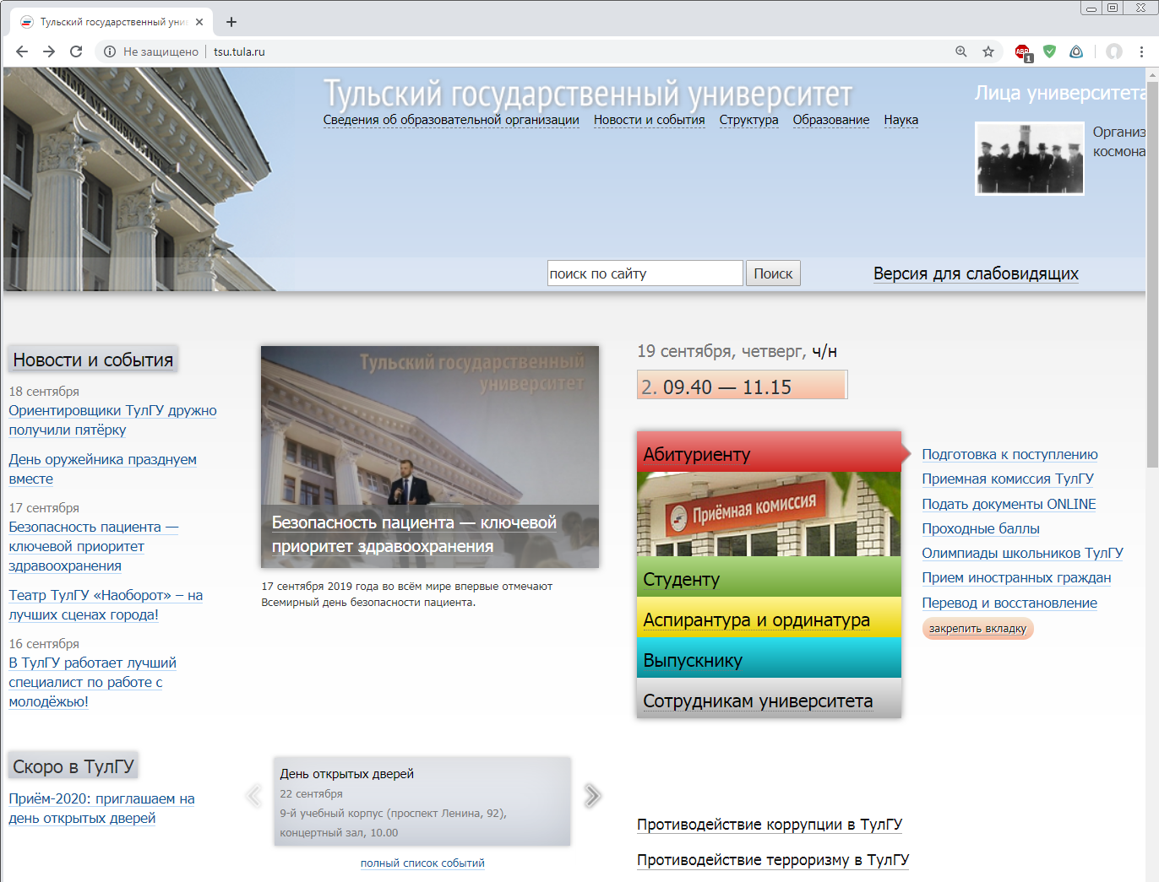



Slide 24
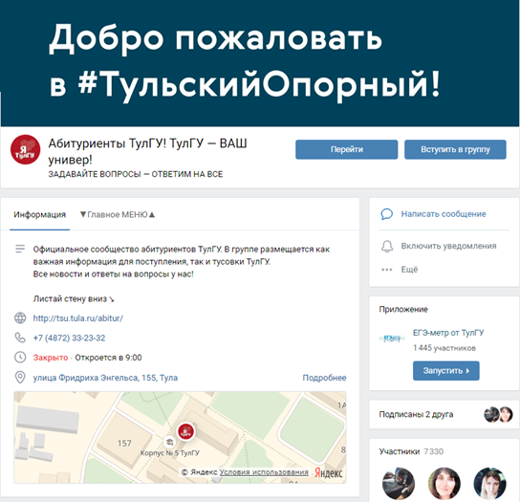
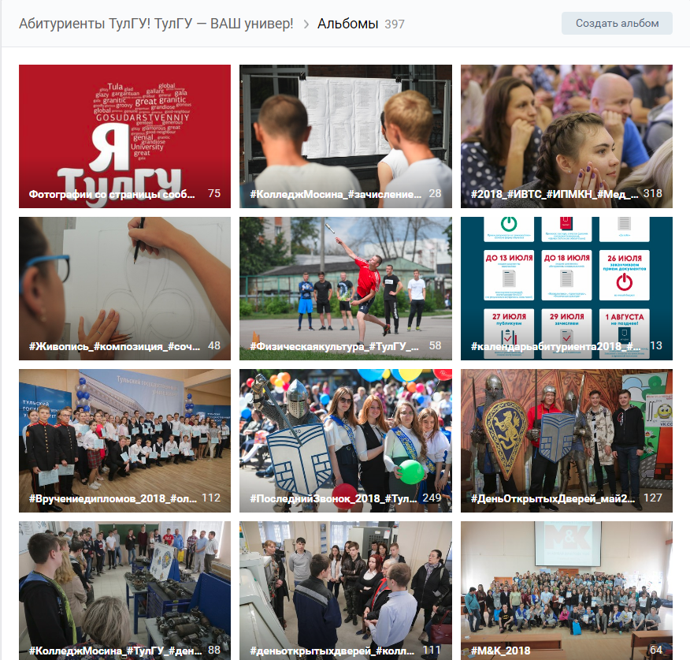
бюджетных
ТУЛГУ В СОЦИАЛЬНЫХ СЕТЯХ
vk.com/abitur71

Slide 25
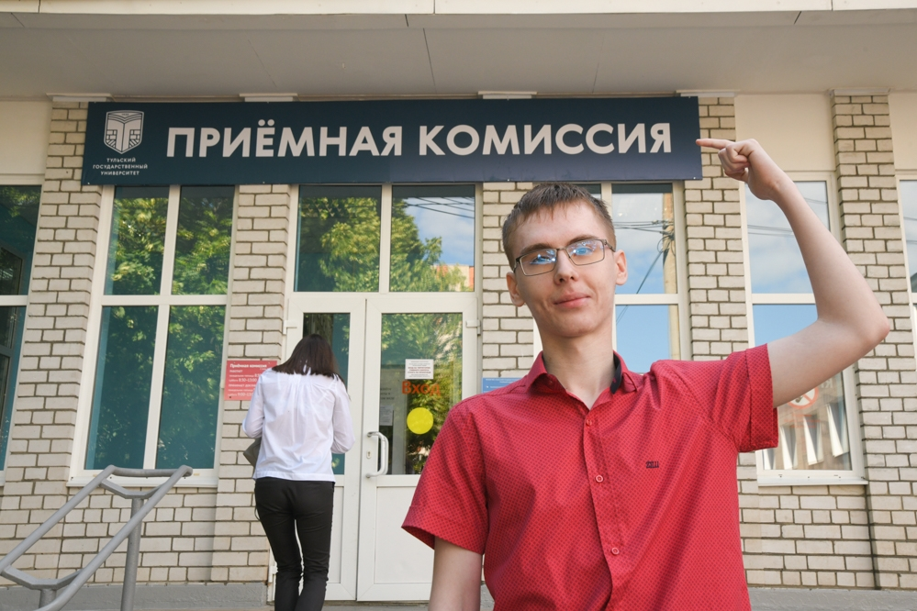
бюджетных
«ГОРЯЧАЯ ЛИНИЯ» ПРИЕМНОЙ КОМИССИИ
(4872) 332-332
ПРИЕМНАЯ КОМИССИЯ
Учебный корпус №5
г. Тула
ул. Ф. Энгельса, 155
остановка «Университет»
Понедельник – пятница
9:00 – 17:00

